Slide 1

Apresentação base
para o formador
Para auxiliar nas formações

Slide 2
Recomposição de aprendizagens:
competências, habilidades, descritores, conhecimentos prévios
e escolhas

Slide 3
OBJETIVO DO ENCONTRO
Esta atividade tem o foco na compreensão de como competências, habilidades, descritores e conhecimentos prévios se relacionam e são evidenciados na recomposição de aprendizagens. É destinada a estudantes do Ensino Médio (EM), na área de Matemática.

Slide 4
ACOLHIMENTO
Leitura da frase:
“A vida é feita de escolhas. Quando você dá um passo à frente, inevitavelmente alguma coisa fica para trás.”
(Caio Fernando Abreu, jornalista/escritor).

Slide 5
Atividade 1
Apresentação da iniciativa Fortalecimento da Aprendizagem, identificação de crenças dos estudantes acerca do que significa aprender Matemática e busca de alternativas para romper com essa convicção
OBJETIVOS:
Apresentar a iniciativa Fortalecimento da Aprendizagem e as temáticas que serão abordadas nos quatro encontros com os docentes da área de Matemática.
Identificar as crenças dos estudantes acerca do que significa aprender Matemática, buscar caminhos para rompê-las e impedir que elas se estabeleçam como barreiras para a aprendizagem.

Slide 6
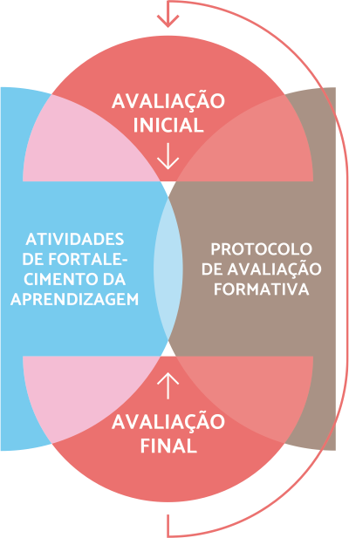
Atividade 1
Apresentação do Projeto
Estrutura do ciclo
ATIVIDADES DE FORTALECIMENTO DA APRENDIZAGEM
O que é
Sequências didáticas para o desenvolvimento de habilidades previamente priorizadas, para acolher o estudante de modo integral - cognitiva e socioemocional - e fortalecer as aprendizagens.
PROTOCOLO DE AVALIAÇÃO FORMATIVA
O que é
Explica as formas de registrar a avaliação, como propor a autoavaliação e como usar as práticas avaliativas conforme as situações de aula. O objetivo do protocolo é ser um suporte para o acompanhamento das aprendizagens dos jovens, sempre respeitando a autonomia docente.
AVALIAÇÃO INICIAL E FINAL
O que é
Permite a coleta de informações sobre quanto os estudantes sabem a respeito de determinados conteúdos, procedimentos e habilidades esperadas para a série escolar em que estão. O resultado dessas avaliações fornecem subsídios para o planejamento docente e para intervenções pedagógicas adequadas no início e no final do trabalho realizado por meio das sequências.

Slide 7
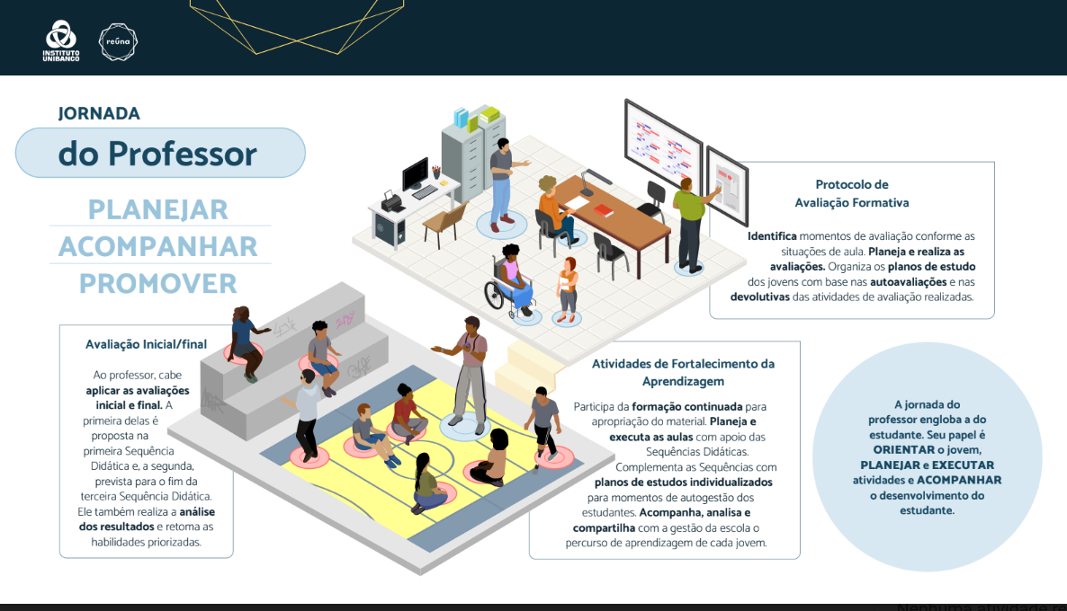
Atividade 1
Apresentação do Projeto
Jornada do professor
no Fortalecimento
da Aprendizagem
Acesse a Jornada completa do Fortalecimento, disponível em: https://bityli.com/infojornada
Acesse a Jornada detalhada de cada um dos atores, disponível em:
https://bityli.com/jornada2

Slide 8
Atividade 1
Apresentação do Projeto
Crenças e caminhos
De modo geral, como os estudantes se enxergam nas aulas de Matemática?
Quais são as principais crenças trazidas por eles sobre o que significa aprender Matemática?

Slide 9
Atividade 1
Apresentação do Projeto
Crenças e caminhos
“Não vale a pena gastar muito tempo para resolver um problema, se a solução não pode ser encontrada rapidamente é porque eu não sei resolvê-lo.”
“Se eu cometi um erro devo desistir e começar tudo de novo, não adianta tentar entender o porquê do erro.”
“Há sempre uma maneira certa de resolver um problema; mesmo quando há várias soluções uma delas é a correta.”
“Aprender a resolver problemas é uma questão de esforço, agilidade e prática. Eu aprendo se todos os passos de uma sequência forem memorizados e feitos de modo correto, praticando-os.”
Fonte: BORASI, 1993, P.83-91, apud SMOLE;DINIZ, 2001, P. 96)

Slide 10
Atividade 1
Apresentação do Projeto
Crenças e caminhos
Assista ao vídeo:
Disponível em
https://bityli.com/cubed
Responda ao questionamento:
Quais pistas e justificativas o vídeo traz para a nossa prática como professor que permite mudarmos essa percepção dos estudantes acerca da Matemática?

Slide 11
Atividade 1
Apresentação do Projeto
Crenças e caminhos
Respondendo...
Todos podem aprender Matemática (plasticidade cerebral).
Acreditar em si mesmo (mentalidade fixa x mentalidade de crescimento).
Esforçar-se e poder errar são ações importantes para a aprendizagem (o cérebro “cresce” quando cometemos um erro).
Velocidade não é importante (o foco não é a memorização, e sim as conexões que se estabelecem para resolver uma situação).

Slide 12
Atividade 1
Apresentação do Projeto
Crenças e caminhos
Normas positivas para o trabalho – Algumas ideias:
Acredite em você, faça perguntas e não tenha receio de não saber fazer algo.
É permitido cometer erros, eles fazem parte do processo de aprendizagem. Procure sempre identificá-los e compreender por que os cometeu.
O mais importante não é o tempo que você leva para resolver uma atividade, mas as conexões que são estabelecidas.
Resolver problemas matemáticos não significa apenas aplicar fórmulas e alcançar a resposta certa, mas também identificar e criar caminhos de soluções que permitam com que outras pessoas possam discutir, criticar, comunicar, aperfeiçoar, aprofundar e analisar o percurso.

Slide 13
AGENDA DO DIA
85 min
Mão na massa: competências, habilidades, descritores, conhecimentos prévios e escolhas
30 min
Acolhimento, apresentação da iniciativa Fortalecimento da Aprendizagem, identificação de crenças dos estudantes acerca do que significa aprender matemática e busca de alternativas para romper com essa convicção
5 min
Avaliação do encontro

Slide 14
Atividade 2
Mão na massa: competências, habilidades, descritores, conhecimentos prévios e escolhas
OBJETIVOS:
Compreender quais ações estão envolvidas no processo de recomposição de aprendizagem.
Revisitar os significados de competência e habilidade dispostos na BNCC e identificá-los e compreendê-los na área de Matemática.
Compreender as escolhas das habilidades prioritárias e a importância dos conhecimentos prévios para avançar/consolidar aprendizagens.

Slide 15
AGENDA DO DIA
85 min
Mão na massa: competências, habilidades, descritores, conhecimentos prévios e escolhas
20 min
MOMENTO 1
Recomposição de aprendizagens e estratégias
Objetivo
Ter uma visão geral sobre o que significa recomposição de aprendizagens e quais estratégias estão envolvidas.

Slide 16
Atividade 2 – Mão na massa
Momento 1
O que é a recomposição de aprendizagens?
Quais ações ou estratégias envolvem
a recomposição de aprendizagens?

Slide 17
Atividade 2 – Mão na massa
Momento 1
A recomposição de aprendizagens:
É um conjunto de ações que envolve a busca ativa a fim de trazer os estudantes para a escola e um conjunto de ações pedagógicas, sistematicamente organizadas, para diminuir os impactos que o contexto da pandemia trouxe para a aprendizagem.
A recomposição não tem o mesmo significado de recuperação das aprendizagens. Esta trata de um processo em que alguns estudantes têm a oportunidade de retomar o que foi ensinado durante sua trajetória escolar e que não foram plenamente desenvolvidos segundo o que era esperado. Portanto, a recomposição não é uma simples retomada de ideias e conceitos não dominados pelos estudantes do ano/da série anterior.
A recomposição está associada a, de fato, reorganizar uma trajetória de aprendizagem a todos os estudantes, que não tiveram acesso — ou que até tiveram, mas não de forma efetiva — a aprendizagens essenciais sem as quais a continuidade dos seus estudos atuais e futuros pode ficar bastante comprometida.

Slide 18
Atividade 2 – Mão na massa
Momento 1
A recomposição de aprendizagens e ações envolvidas:
Priorização curricular.
Avaliação diagnóstica.
Avaliação somativa e formativa.
Planejamento contendo estratégias pedagógicas que permitam o engajamento dos estudantes na aprendizagem.

Slide 19
AGENDA DO DIA
85 min
Mão na massa: competências, habilidades, descritores, conhecimentos prévios e escolhas
30 min
MOMENTO 2
Objetivo: Revisitar os significados de competência e habilidade na BNCC do EM e entender a ideia de descritores (Saeb) e sua relação com as habilidades.

Slide 20
Atividade 2 – Mão na massa
Momento 2
Atividade 1 – Destaque
Verbo que explicita o que é exigido dos estudantes,
ou seja, a(s) ação(ões) esperada(s) deles.
Objetos de conhecimento mobilizados na habilidade.
Em qual(is) contexto(s) a habilidade poderá
se desenvolver.
Habilidade analisada
Analisar gráficos e métodos de amostragem de pesquisas estatísticas apresentadas em relatórios divulgados por diferentes meios de comunicação, identificando, quando for o caso, inadequações que possam induzir a erros de interpretação, como escalas e amostras não apropriadas.

Slide 21
Atividade 2 – Mão na massa
Momento 2
Atividade 1 – Destaque
Verbo (analisar) explicita o processo cognitivo, isto é, a capacidade intelectual do estudante de adquirir um novo conhecimento e dar sentido às informações que recebe em diferentes contextos e situações.
Objetos de conhecimento são os conteúdos, conceitos e processos organizados em diferentes unidades temáticas e aplicados a partir do desenvolvimento de um conjunto de habilidades.
Contexto(s) da habilidade explicitam o contexto e/ou uma maior especificação da aprendizagem esperada.
Habilidade analisada
Analisar gráficos e métodos de amostragem de pesquisas estatísticas apresentadas em relatórios divulgados por diferentes meios de comunicação, identificando, quando for o caso, inadequações que possam induzir a erros de interpretação, como escalas e amostras não apropriadas.

Slide 22
Atividade 2 – Mão na massa
Momento 2
Atividade 2
Observe a relação entre a habilidade analisada e o descritor do Saeb.
Como eles se relacionam?

Slide 23
Atividade 2 – Mão na massa
Momento 2
Atividade 2
O descritor é uma parte visível da habilidade que pode ser mensurado por meio de um item, uma questão de avaliação. Ele pode indicar a proficiência dos estudantes em relação a um aspecto da habilidade analisada, indicando um resultado que permite o uso de escalas de comparação.
D34 – Resolver problema envolvendo informações apresentadas em tabelas e/ou gráficos.
Conhecimento mais simples, mas necessário para realizar uma ação mais complexa, que é analisar gráficos e métodos de amostragem.
Ao desenvolver a habilidade, um ou mais descritores ou objetivos de aprendizagem poderão ser contemplados.

Slide 24
Atividade 2 – Mão na massa
Momento 2
Atividade 3
Observe no quadro a competência específica da área de Matemática.
De que forma essa competência se
relaciona com a habilidade e o descritor?
Nesse caso, como é possível mobilizá-la?

Slide 25
Atividade 2 – Mão na massa
Momento 2
Atividade 3
Na BNCC, competência é definida como a mobilização de conhecimentos (conceitos e procedimentos), habilidades (práticas, cognitivas e socioemocionais), atitudes e valores para resolver demandas complexas da vida cotidiana, do pleno exercício da cidadania e do mundo do trabalho.
As habilidades expressam as aprendizagens essenciais que devem ser asseguradas aos estudantes em diferentes contextos e são necessárias para o pleno desenvolvimento das competências.
Para desenvolver uma competência, várias habilidades são mobilizadas e articuladas.

Slide 26
Atividade 2 – Mão na massa
Momento 2
Atividade 3
Desenvolvemos competências quando as habilidades são colocadas em ação.
As pesquisas tanto da área da psicologia cognitiva quanto das neurociências revelam que as competências se manifestam no enfrentamento de situações complexas, ou seja, a percepção de uma competência se faz quando a pessoa articula todos os saberes em uma situação que não seja rotineira ou simples, ou, ainda, que já tenha sido mecanizada por ter sido vivenciada muitas vezes.

Slide 27
AGENDA DO DIA
85 min
Mão na massa: competências, habilidades, descritores, conhecimentos prévios e escolhas
10 min
MOMENTO 3
Objetivo: Reconhecer a importância dos conhecimentos prévios, que são essenciais para desenvolver uma habilidade.

Slide 28
Atividade 2 – Mão na massa
Momento 3
Atividade 4
No quadro, além da habilidade do Ensino Médio, há uma que é destinada ao 9º ano do Ensino Fundamental.
Por que ela também aparece neste quadro?
Qual é a relação da habilidade do
Ensino Fundamental com a habilidade
foco do Ensino Médio?

Slide 29
Atividade 2 – Mão na massa
Momento 3
Atividade 4
Na BNCC da etapa do Ensino Fundamental, as habilidades estão organizadas ano a ano, de modo a garantir uma progressão das aprendizagens pelos estudantes.
Em um contexto de recomposição, é essencial saber quais são as habilidades de anos/séries anteriores que estão em progressão com a habilidade foco do ano/da série em curso para determinar, com maior clareza, em que momento da aprendizagem os estudantes se encontram para fazê-los progredir a partir daí.

Slide 30
Atividade 2 – Mão na massa
Momento 3
Atividade 4
8º ANO – ANOS FINAIS
OBJETOS DE CONHECIMENTO Gráficos de barras, colunas, linhas ou setores e seus elementos constitutivos e adequação para determinado conjunto de dados. | HABILIDADE (EF08MA23) Avaliar a adequação de diferentes tipos de gráficos para representar um conjunto de dados de uma pesquisa.
9º ANO – ANOS FINAIS
OBJETOS DE CONHECIMENTO Leitura, interpretação e representação de dados de pesquisa expressos em tabelas de dupla entrada, gráficos de colunas simples e agrupadas, gráficos de barras e de setores e gráficos pictóricos | HABILIDADE (EF09MA22) Escolher e construir o gráfico mais adequado (colunas, setores, linhas), com ou sem uso de planilhas eletrônicas, para apresentar um determinado conjunto de dados, destacando aspectos como as medidas de tendência central.
ENSINO MÉDIO
HABILIDADE (EM13MAT102) Analisar gráficos e métodos de amostragem de pesquisas estatísticas apresentadas em relatórios divulgados por diferentes meios de comunicação, identificando, quando for o caso, inadequações que possam induzir a erros de interpretação, como escalas e amostras não apropriadas.

Slide 31
Atividade 2 – Mão na massa
Momento 3
Atividade 4
COMPETÊNCIAS
HABILIDADES FOCAIS APRENDIZAGENS
EXPECTATIVAS DE APRENDIZAGEM DESCRITORES
CONHECIMENTOS PRÉVIOS

Slide 32
AGENDA DO DIA
85 min
Mão na massa: competências, habilidades, descritores, conhecimentos prévios e escolhas
25 min
MOMENTO 4
Objetivo: Analisar o quadro ampliado de priorização de aprendizagens, realizado em um dos temas da sequência didática 1 do Fortalecimento da Aprendizagem.

Slide 33
Atividade 2 – Mão na massa
Momento 4
Analise o quadro de um dos temas trabalhados na sequência didática 1 do material que compõe o Fortalecimento da Aprendizagem.
Identifique:
As habilidades focais de Matemática do Ensino Médio: do que tratam? Quais objetos de conhecimento serão desenvolvidos?
A pertinência dos conhecimentos prévios que se relacionam com as habilidades foco.
Como mobilizar competências a partir das habilidades previstas.
De que forma as expectativas de aprendizagem e os descritores se relacionam com as habilidades neste tema de estudo.

Slide 34
Atividade 2 – Mão na massa
Momento 4
Priorizar habilidades não significa considerar uma ou outra mais importante, mas se trata de escolhas que considerem o percurso realizado pelo estudante, anterior à série em curso e os conceitos e conhecimentos que são inegociáveis para progredir na vida escolar.
A escolha das habilidades está relacionada à garantia de aprendizagens essenciais para todos os estudantes, sem as quais a continuidade dos seus estudos pode ficar comprometida.

Slide 35
Atividade 2 – Mão na massa
Momento 4
Critérios de priorização:
Habilidades essenciais para a continuidade dos estudos ou entrada no mundo do trabalho;
habilidades presentes na Matriz Multisseriada do Reúna com o Consed e na Matriz da Fundação Roberto Marinho;
habilidades relacionadas a descritores de avaliações externas (Saeb 2019) que indicam baixos resultados de aprendizagem;
contemplar unidades temáticas centrais em Matemática — eixos estruturantes da BNCC (Números, Álgebra, Geometria, Grandezas e Medidas e Estatística e Probabilidade);
retomar habilidades focais dos Anos Finais que são conhecimentos prévios importantes para o desenvolvimento das habilidades selecionadas para o Ensino Médio;
assegurar habilidades voltadas ao desenvolvimento do letramento matemático e da formação integral do estudante do Ensino Médio;
contemplar conteúdos da área de Matemática que são comumente cobrados no Enem;
diversificar a forma de proposição da articulação entre habilidades, fazendo conexões e permitindo uma aprendizagem mais significativa;
assegurar que as habilidades sejam desenvolvidas em articulação com as demais áreas de conhecimento;
assegurar habilidades que apresentem as competências socioemocionais relacionadas à Matemática e à resolução de problemas.

Slide 36
Atividade 2 – Mão na massa
Momento 4
A priorização curricular mapeia as aprendizagens essenciais para o desenvolvimento dos estudantes e que são capazes de colaborar para que conquistem conhecimentos e competências importantes para o avanço ou a conclusão dos estudos.

Slide 37
Avaliação do encontro
O que foi bom no encontro? Explique.
Quais dúvidas ainda tenho a respeito do que foi discutido hoje?
Qual foi a minha maior aprendizagem?
Dos assuntos discutidos, qual(is) deles eu gostaria de aprofundar os estudos?
Em que momento eu me vi aprendendo?

Slide 38


